Slide 1
हिंदी के प्रमुख महिला लेखिकाएं
Dr.B.YAMUNA DEVI
Associate Professor
Dept. Of Hindi, N.S.S College Pandalam

Slide 2
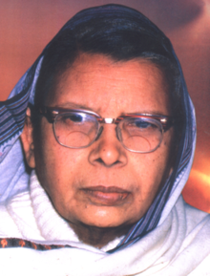
महादेवी वर्मा
पूरा नाम | महादेवी वर्मा
जन्म | 26 मार्च, 1907
जन्म भूमि | फ़र्रुख़ाबाद, उत्तर प्रदेश
मृत्यु | 11 सितम्बर, 1987
मृत्यु स्थान | प्रयाग, उत्तर प्रदेश

Slide 3
मुख्य रचनाएँ | दीपशिखा, मेरा परिवार, स्मृति की रेखाएँ, पथ के साथी, शृंखला की कड़ियाँ, अतीत के चलचित्र, नीरजा, नीहार
विषय | गीत, रेखाचित्र, संस्मरण व निबंध
भाषा | हिन्दी
विद्यालय | क्रास्थवेट कॉलेज, इलाहाबाद विश्वविद्यालय
शिक्षा | एम.ए. (संस्कृत)
पुरस्कार-उपाधि | सेकसरिया पुरस्कार (1934), द्विवेदी पदक (1942), भारत भारती पुरस्कार (1943), मंगला प्रसाद पुरस्कार (1943) पद्म भूषण(1956), साहित्य अकादेमी फेल्लोशिप(1979), ज्ञानपीठ पुरस्कार (1982), पद्म विभूषण (1988)

Slide 4
काव्य नीहार (1930) रश्मि (1932) नीरजा (1934) सांध्यगीत (1936) दीपशिखा (1942) यामा सप्तपर्णा गद्य अतीत के चलचित्र स्मृति की रेखाएँ पथ के साथी मेरा परिवार | विविध संकलन[ स्मारिका स्मृति चित्र संभाषण संचयन दृष्टिबोध पुनर्मुद्रित संकलन यामा (1940) दीपगीत (1983) नीलाम्बरा (1983) आत्मिका (1983) | निबंध शृंखला की कड़ियाँ विवेचनात्मक गद्य साहित्यकार की आस्था तथा अन्य निबंध ललित निबंध क्षणदा

Slide 6
महादेवी वर्मा का योगदान
साहित्य में महादेवी वर्मा का आविर्भाव उस समय हुआ जब खड़ीबोली का आकार परिष्कृत हो रहा था। उन्होंने हिन्दी कविता को बृजभाषा की कोमलता दी, छंदों के नये दौर को गीतों का भंडार दिया और भारतीय दर्शन को वेदना की हार्दिक स्वीकृति दी। इस प्रकार उन्होंने भाषा साहित्य और दर्शन तीनों क्षेत्रों में ऐसा महत्त्वपूर्ण काम किया जिसने आनेवाली एक पूरी पीढ़ी को प्रभावित किया। शचीरानी गुर्टू ने भी उनकी कविता को सुसज्जित भाषा का अनुपम उदाहरण माना है। उन्होंने अपने गीतों की रचना शैली और भाषा में अनोखी लय और सरलता भरी है, साथ ही प्रतीकों और बिंबों का ऐसा सुंदर और स्वाभाविक प्रयोग किया है जो पाठक के मन में चित्र सा खींच देता है। छायावादी काव्य की समृद्धि में उनका योगदान अत्यंत महत्त्वपूर्ण है। छायावादी काव्य को जहाँ प्रसाद ने प्रकृतितत्त्व दिया, निराला ने उसमें मुक्तछंद की अवतारणा की और पंत ने उसे सुकोमल कला प्रदान की वहाँ छायावाद के कलेवर में प्राण-प्रतिष्ठा करने का गौरव महादेवी जी को ही प्राप्त है। भावात्मकता एवं अनुभूति की गहनता उनके काव्य की सर्वाधिक प्रमुख विशेषता है। हृदय की सूक्ष्मातिसूक्ष्म भाव-हिलोरों का ऐसा सजीव और मूर्त अभिव्यंजन ही छायावादी कवियों में उन्हें ‘महादेवी’ बनाता है। वे हिन्दी बोलने वालों में अपने भाषणों के लिए सम्मान के साथ याद की जाती हैं। उनके भाषण जन सामान्य के प्रति संवेदना और सच्चाई के प्रति दृढ़ता से परिपूर्ण होते थे। वे दिल्ली में १९८३ में आयोजित तीसरे विश्व हिन्दी सम्मेलन के समापन समारोह की मुख्य अतिथि थीं। इस अवसर पर दिये गये उनके भाषण में उनके इस गुण को देखा जा सकता है।

Slide 7
यद्यपि महादेवी ने कोई उपन्यास, कहानी या नाटक नहीं लिखा तो भी उनके लेख, निबंध, रेखाचित्र, संस्मरण, भूमिकाओं और ललित निबंधों में जो गद्य लिखा है वह श्रेष्ठतम गद्य का उत्कृष्ट उदाहरण है।उसमें जीवन का संपूर्ण वैविध्य समाया है। बिना कल्पना और काव्यरूपों का सहारा लिए कोई रचनाकार गद्य में कितना कुछ अर्जित कर सकता है, यह महादेवी को पढ़कर ही जाना जा सकता है। उनके गद्य में वैचारिक परिपक्वता इतनी है कि वह आज भी प्रासंगिक है। समाज सुधार और नारी स्वतंत्रता से संबंधित उनके विचारों में दृढ़ता और विकास का अनुपम सामंजस्य मिलता है। सामाजिक जीवन की गहरी परतों को छूने वाली इतनी तीव्र दृष्टि, नारी जीवन के वैषम्य और शोषण को तीखेपन से आंकने वाली इतनी जागरूक प्रतिभा और निम्न वर्ग के निरीह, साधनहीन प्राणियों के अनूठे चित्र उन्होंने ही पहली बार हिंदी साहित्य को दिये।

Slide 8
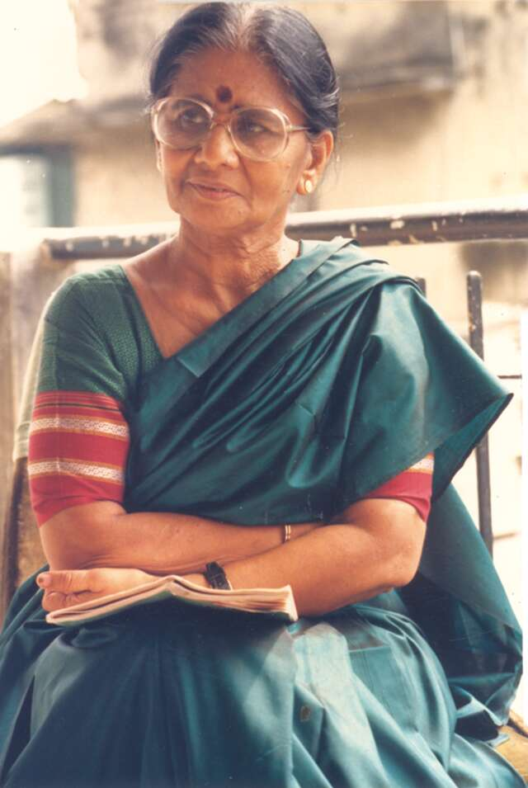
मन्नू भंडारी
पूरा नाम | मन्नू भंडारी
जन्म | 3 अप्रॅल, 1931
जन्म भूमि | भानपुरा नगर, मध्य प्रदेश
मुख्य रचनाएँ | कहानी-संग्रह- मैं हार गई, यही सच है; उपन्यास- आपका बंटी, महाभोज; फ़िल्म पटकथा- रजनीगंधा, निर्मला आदि
भाषा | हिन्दी
पुरस्कार-उपाधि | व्यास सम्मान (2008)
नागरिकता | भारतीय
अन्य जानकारी | राजेंद्र यादव के साथ लिखा गया उनका उपन्यास 'एक इंच मुस्कान' पढ़े-लिखे और आधुनिकता पसंद लोगों की दुखभरी प्रेमगाथा है।

Slide 9
प्रमुख रचनाएँ
कहानी-संग्रह
एक प्लेट सैलाब
मैं हार गई
तीन निगाहों की एक तस्वीर
यही सच है
त्रिशंकु
श्रेष्ठ कहानियाँ
आँखों देखा झूठ
नायक खलनायक विदूषक।
उपन्यास
आपका बंटी
महाभोज
स्वामी
एक इंच मुस्कान
कलवा

Slide 10
फ़िल्म पटकथाएँ
रजनीगंधा
निर्मला
स्वामी
दर्पण।
नाटक
बिना दीवारों का घर(1966)
महाभोज का नाट्य रूपान्तरण(1983)
आत्मकथा
एक कहानी यह भी (2007)
प्रौढ़ शिक्षा के लिए: सवा सेर गेहूं (1993) (प्रेमचन्द की कहानी का रूपान्तरण)
सम्मान एवं पुरस्कार
व्यास सम्मान (2008)

Slide 11
मन्नू भंडारी हिन्दी की लोकप्रिय कथाकारों में से हैं। नौकरशाही में व्याप्त भ्रष्टाचार के बीच आम आदमी की पीड़ा और दर्द की गहराई को उद्घाटित करने वाले उनके उपन्यास `महाभोज' (१९७९) पर आधारित नाटक अत्यधिक लोकप्रिय हुआ था। इसी प्रकार 'यही सच है' पर आधारित 'रजनीगंधा' नामक फिल्म अत्यंत लोकप्रिय हुई थी और उसको १९७४ की सर्वश्रेष्ठ फिल्म का पुरस्कार भी प्राप्त हुआ था।

